Slide 1

স্বাগতম

Slide 2
পরিচিতি
মোঃনজরুল ইসলাম মোল্লা। প্রভাষক, বিভাগীয় প্রধান, রসায়ন বিভাগ
বদিউল আলম ডিগ্রি কলেজ মুরাদনগর,কুমিল্লা ।
মোবাইলঃ ০১৭২৩৬৬৬৬৭২
ই-মেইলঃ nazrulcvc@gmail.com

Slide 3
পাঠ পরিচিতি
অধ্যায়ের নামঃ জৈব রসায়ন
মুক্তমূলক ও এর স্থিতিশিলতা
বই রেফারেন্স
রসায়ন ২য় পত্র
ড.সরোজ কান্তি সিংহ হাজারী
ও
অধ্যাপক হারাধন নাগ
রসায়ন ২য় পত্র
প্রফেসর ড. মো. জয়নাল আবেদীন
প্রফেসর ড. এস এম ওয়াহিদুজ্জামান
প্রফেসর সায়েন উদ্দিন আহমেদ
মো. আব্দুল মান্নান

Slide 4
শিখনফল
এই পাঠ শেষে …
বন্ধন বিভাজন কি বলতে পারবে।
ফ্রি রেডিক্যাল কি বলতে পারবে।
মুক্ত মূলকের স্থিতিশীলতা ব্যাখ্যা করতে পারবে।
মুক্ত মূলকের সক্রিয়তা বর্ননা করতে পারবে।

Slide 5



বন্ধন বিভাজন
বিষম বিভাজন
সুষম বিভাজন
কার্বানায়ন
ফ্রি-রেডিক্যাল বা মুক্ত মুলক
কার্বোনিয়াম আয়ন

Slide 6
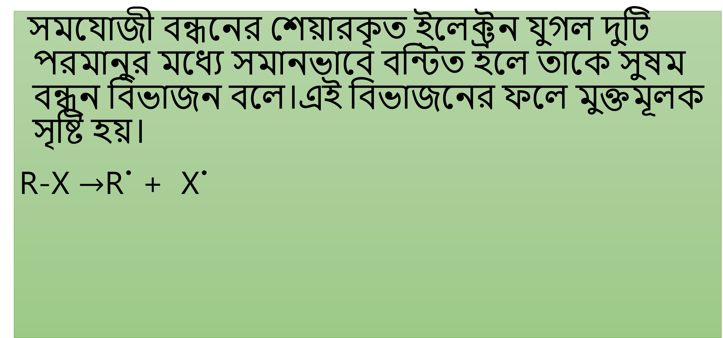
সুষম বন্ধন বিভাজন
সমযোজী বন্ধনের শেয়ারকৃত ইলেক্ট্রন যুগল দুটি পরমানুর মধ্যে সমানভাবে বন্টিত হলে তাকে সুষম বন্ধন বিভাজন বলে।এই বিভাজনের ফলে মুক্তমূলক সৃষ্টি হয়।
R-X $→$R. + X.

Slide 7
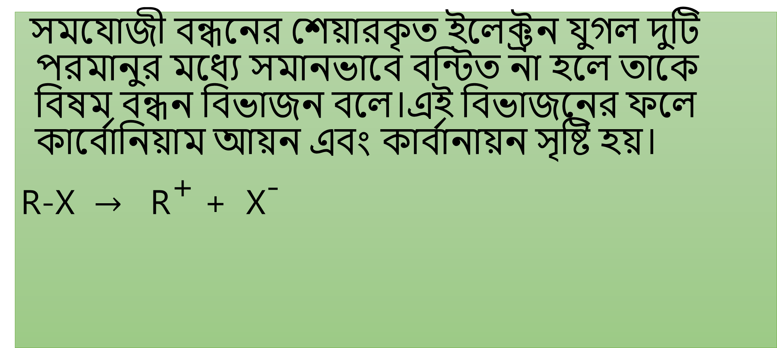
বিষম বন্ধন বিভাজন
সমযোজী বন্ধনের শেয়ারকৃত ইলেক্ট্রন যুগল দুটি পরমানুর মধ্যে সমানভাবে বন্টিত না হলে তাকে বিষম বন্ধন বিভাজন বলে।এই বিভাজনের ফলে কার্বোনিয়াম আয়ন এবং কার্বানায়ন সৃষ্টি হয়।
R-X $→$ R⁺ + X⁻

Slide 8
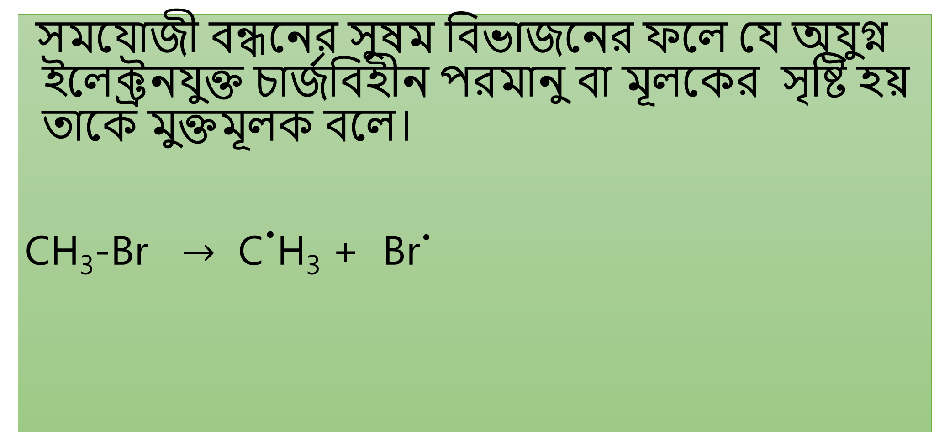
মুক্তমূলক বা ফ্রি রেডিক্যাল
সমযোজী বন্ধনের সুষম বিভাজনের ফলে যে অযুগ্ন ইলেক্ট্রনযুক্ত চার্জবিহীন পরমানু বা মূলকের সৃষ্টি হয় তাকে মুক্তমূলক বলে।
CH₃-Br $→$ C.H₃ + Br.

Slide 9
মুক্তমূলক এর স্থিতিশীলতাঃ
সমযোজী বন্ধনের সুষম বিভাজনের ফলে যে অযুগ্ন ইলেক্ট্রনযুক্ত
চার্জবিহীন পরমানু বা মূলকের সৃষ্টি হয় তাকে মুক্তমূলক বলে।
স্থিতিশীলতাঃ মূক্তমূলক ইলেক্ট্রন ঘাটতি যুক্ত যৌগ হওয়ায় এর সাথে
ইলেক্ট্রন দানকারী মূলক যেমন অ্যালকাইল মূলক যুক্ত হলে এর স্থিতিশীলতা বৃদ্ধি
পায়।টারশিয়ারী (3⁰ ) অ্যালকাইল মুক্তমূলক এর স্থিতিশীলতা সবচেয়ে বেশি।
আবার মূক্তমূলক এর সাথে ইলেক্ট্রন গ্রহণকারী মূলক যুক্ত হলে এর স্থিতিশীলতা
হ্রাস পায়। মুক্তমূলকের স্থিতিশীলতার ক্রমঃ
(CH₃)₃C. > (CH₃)₂C.H> CH₃C.H₂ > C.H₃
3⁰ 2⁰ 1⁰

Slide 10
মুক্তমূলক এর সক্রিয়তাঃ
সমযোজী বন্ধনের সুষম বিভাজনের ফলে যে অযুগ্ন ইলেক্ট্রনযুক্ত
চার্জবিহীন পরমানু বা মূলকের সৃষ্টি হয় তাকে মুক্তমূলক বলে।
সক্রিয়তাঃ মূক্তমূলক ইলেক্ট্রন ঘাটতি যুক্ত যৌগ হওয়ায় এর সাথে
ইলেক্ট্রন দানকারী মূলক যেমন অ্যালকাইল মূলক যুক্ত হলে এর সক্রিয়তা হ্রাস
পায়।টারশিয়ারী (3⁰ ) অ্যালকাইল মুক্তমূলক এর সক্রিয়তা সবচেয়ে কম ।
আবার মূক্তমূলক এর সাথে ইলেক্ট্রন গ্রহণকারী মূলক যুক্ত হলে এর সক্রিয়তা
বৃদ্ধি পায়। মুক্তমূলকের সক্রিয়তার ক্রমঃ
(CH₃)₃C. < (CH₃)₂C.H< CH₃C.H₂ < C.H₃
3⁰ 2⁰ 1⁰

Slide 11
একক কাজ
সুষম বিভাজন কি?
ফ্রি রেডিক্যাল কি?

Slide 12
দলীয় কাজ
2⁰অপেক্ষা 1⁰ মুক্তমূলক স্বল্পস্থায়ী কেন-ব্যাখ্যা কর।

Slide 13
বাড়ীর কাজ
মুক্তমূলকের সক্রিয়তা ব্যাখ্যা কর।

Slide 14

ধন্যবাদ

